Slide 1


Introductie tot Git
Wat is het & hoe gebruik je het?

Slide 2
Vorige les…
Hoe is de cursus opgedeeld?
Wat is data science?
Wat verstaan we onder een model?
Geef een voorbeeld van een data science problem.
Memo volgende les: uit je werkomgeving:
Voorbeeld supervised
Voorbeeld unsupervised

Slide 3
Deze les..
Gsm nummers laten rondgaan.
Wie heeft er al met Git gewerkt?
Waarom?
Hoe (Gitlab/github/…)?
Welke tools (git bash/sourcetree/…)?
Eervaringen?
Wie heeft er ervaring met Version Control Systems?
Welk systeem?
Ervaringen?

Slide 4
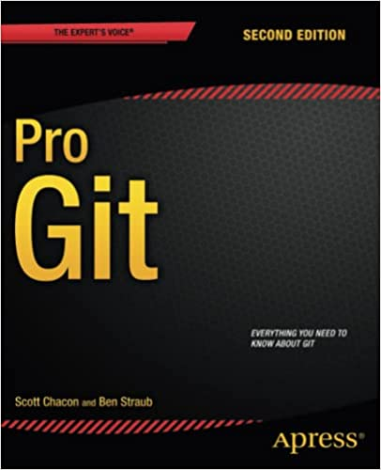
Resources
Freely available: https://git-scm.com/book/en/v2
Getting Started
Git Basics
Git Branching
Github
Online courses:
Introduction to Git and GitHub | Coursera
Free Git Tutorial - Intro to Git | Udemy
Doel van deze les:
Zorgen dat je git kan gebruiken om samen te werken met andere developers.

Slide 5
Geschiedenis van Git

Slide 6
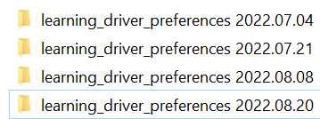

Lokale VCS
Lokale kopies
Lokale database
Nood aan samenwerken!

Slide 7
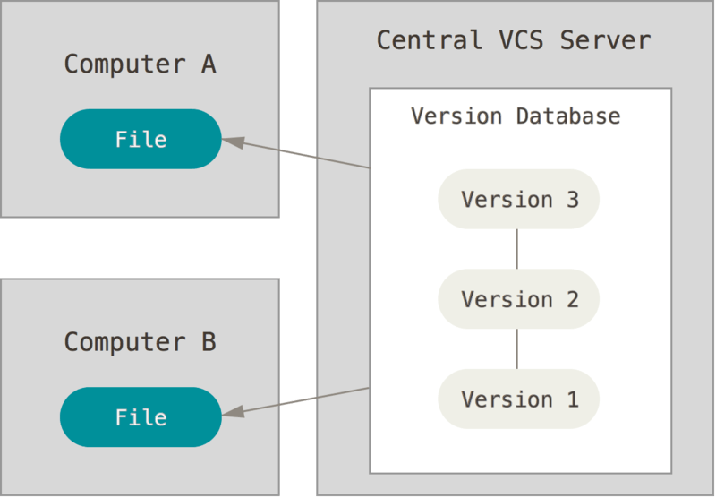
Centralized Version Control Systems (CVCS)
Single point of failure!
Voorbeelden:
CVS
Subversion
Perforce

Slide 8
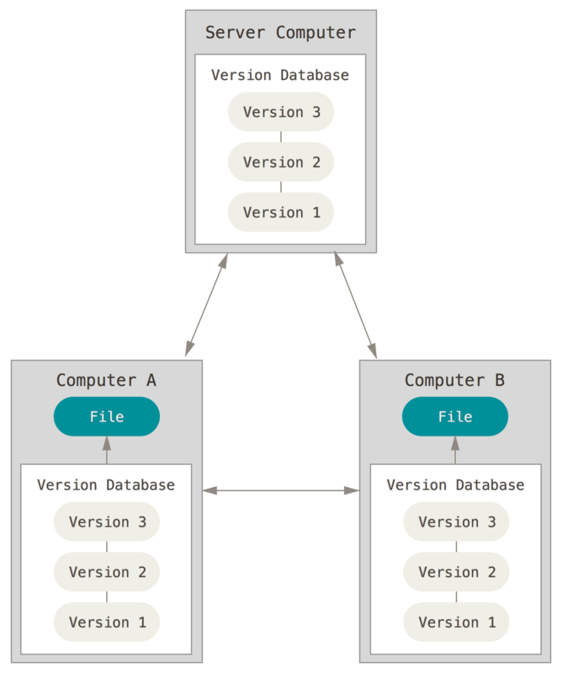
Distributed Version Control Systems (DVCS)
Voorbeelden:
Git
Mercurial
Bazaar
Darcs

Slide 9
Waarvoor gebruik je git?
Je eigen code georganiseerd bewaren met mogelijkheid om veranderingen ongedaan te maken.
Samenwerken met anderen aan dezelfde codebase.
Uitvoeren van code reviews in een project
Issue tracking bij een project

Slide 10
Wat is git (niet)

Slide 11
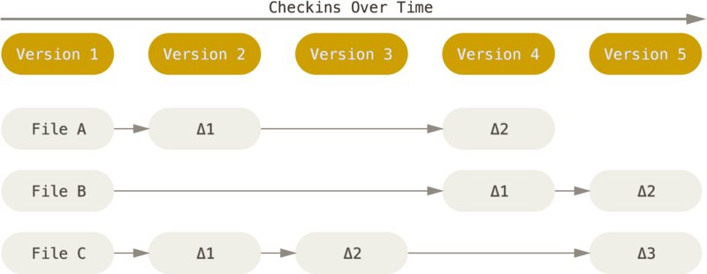
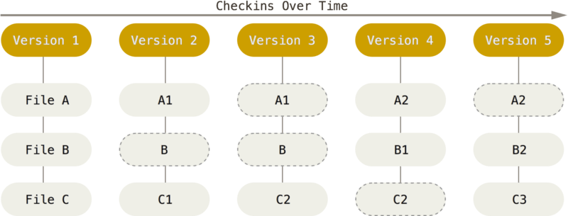
Snapshots, not differences
Staat volledig lokaal beschikbaar

Slide 12
Hashing commits
SHA-1
Hash code
40 karakters
Hexadecimaal (0-9 & a-f)
Hiermee kan git snel nagana of 2 commits dezelfde inhoud bevatten

Slide 13
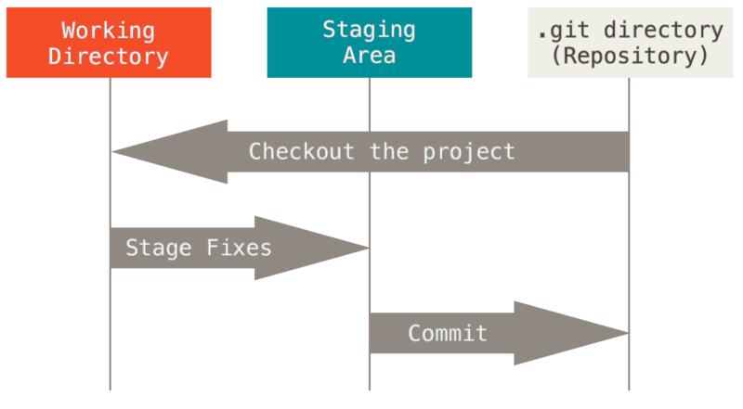
De drie staten
Data is only added here

Slide 14
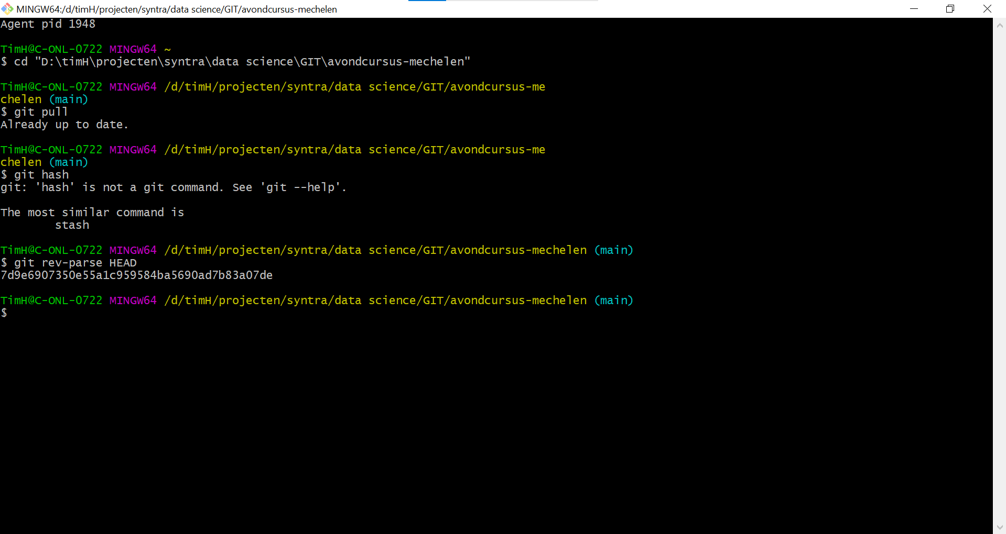
Git bash (command line)

Slide 15
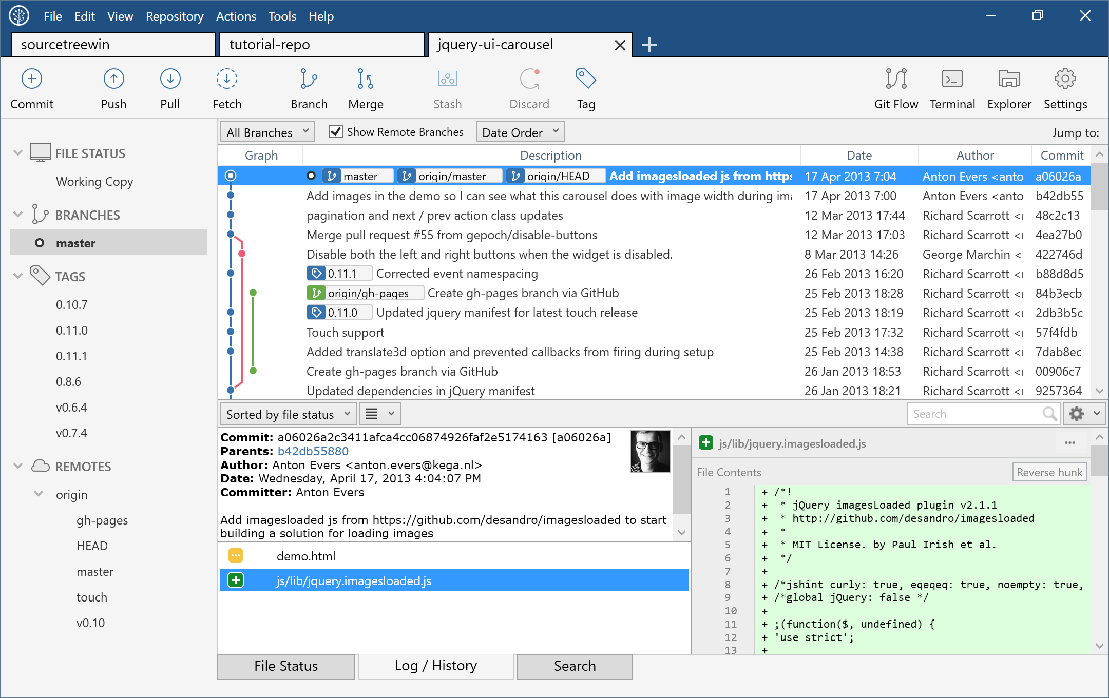
Sourcetree
Notes:
Hier ook ineens kleine demo van beide & extra toelichting

Slide 16
Werken in de command line

Slide 17
Werken in command line
We zullen doorheen deze cursus vaak werken in de command line. Deze commando’s hangen af van jouw OS.
Meest gebruikte voor windows:
Change Directory (cd “<directory>” )
dir: lijst van alle files/folders in deze locatie
Notatie:
Als ik typ <directory> bedoel ik dat daar een directory moet komen. Terwijl de “ “ rond <directory> wel echt moet worden ingevoerd.
De “ “ gebruik je om spaties te kunnen gebruiken in directory

Slide 18
Git installeren/instellen

Slide 19




GIT installeren
Zie instructies voor jouw OS: Git - Installing Git (git-scm.com)
Sourcetree is hier beschikbaar: Sourcetree | Free Git GUI for Mac and Windows (sourcetreeapp.com)

Slide 20
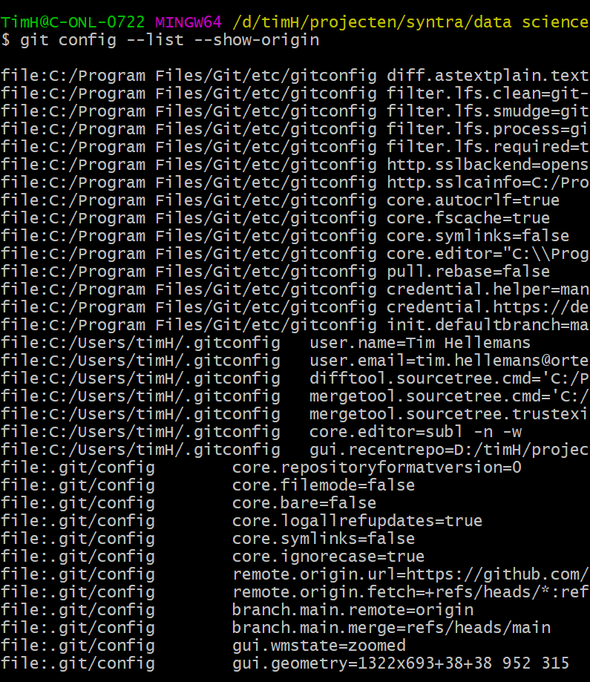
GIT setup - locaties
Druk q om git bash om uit commande te geraken
Locaties van configuratie-bestanden: git config --list --show-origin
[path]/etc/gitconfig: Toegepast op elke user (option --system)
~/.gitconfig: Toegepast op jouw specifieke user (option --global).
.git/config: Toegepast op een specifieke repository (option --loc)
Er wordt eerst gekeken naar het meest specifieke niveau.

Slide 21
GIT setup - configureren
Je identiteit kiezen
Username: git config --global user.name “Tim Hellemans"
Email: git config --global user.email timhellemanstim@gmail.com
Setting controleren: git config –-list --global
Specifieke settings bekijken: git config user.name

Slide 22
Je tekst editor kiezen
Standaard tekst editor is Vim (moeilijk om mee te werken) Om dit te wijzigen:
Windows (notepad++): git config --global core.editor “ ’<file-location>' -multiInst -notabbar -nosession -noPlugin" <file-location> looks like: C:/Program Files/Notepad++/notepad++.exe
Mac/Linux gewoon de naam van het programma specifieren (hier emacs): git config --global core.editor emacs

Slide 23
Git basics

Slide 24
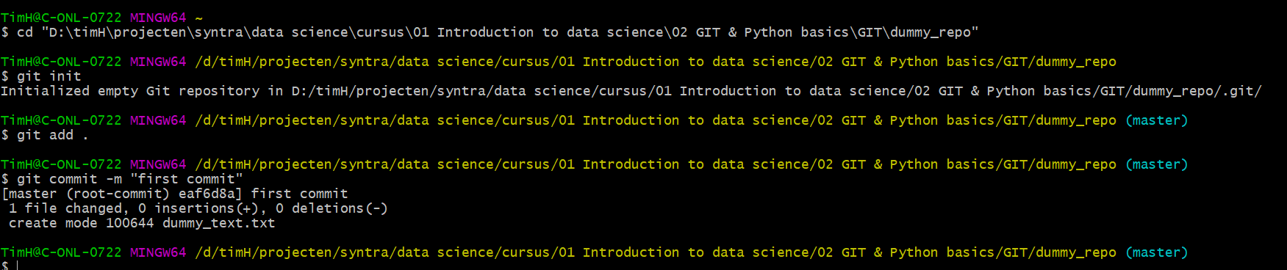
Git basics – Creating a git repository
In bash altijd locaties/filenames tussen “ “ plaatsen als er spaties in de locatie voorkomen
Open git bash
Navigeer naar de juiste folder (cd “<folder_locatie>”)
Typ git init om een git repo aan te maken
Typ git add . om alle bestanden in deze folder toe te voegen
Typ git commit –m “commit message” om je eerste commit te doen.
Bij git commit kan je ook –a toevoegen om automatisch alle getracked files the “adden”
Notes:
Start met Demo

Slide 25
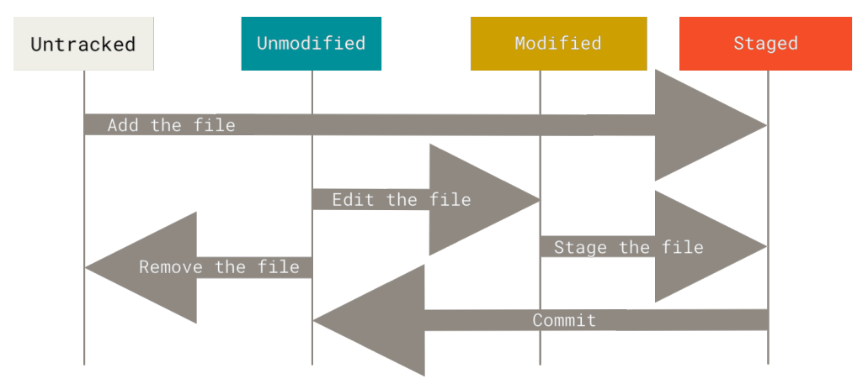
Wisselwerking files
Gebruik git status om te zien in welke staat verschillende files zijn
In het kort: git status -s
Notes:
Hier een bestand aanpassen
een nieuw bestand aanmaken -> untracked
Een aangepast en geadd document nog eens aanpassen

Slide 26
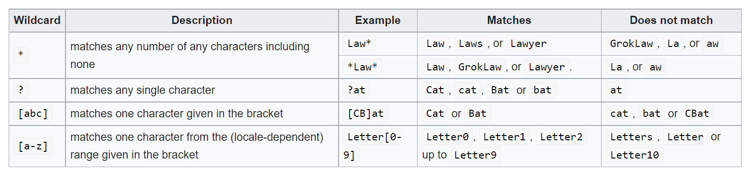
Git add → bestanden benoemen
https://en.wikipedia.org/wiki/Glob_(programming)#Syntax
Meest voorkomende:
Notes:
Demo doen met enkel *.txt bestanden toevoegen bvb

Slide 27
Bekijk gemaakte aanpassingen
Enkel unstaged: git diff
Enkel staged: git diff –staged
Alle veranderingen: git diff –cached
Alle opties vind je hier terug: https://git-scm.com/docs/git-diff

Slide 28
.gitignore
File dat aanduidt wat er niet getracked wordt
Grote data-bestanden
Tijdelijke bestanden
Automatisch gegenereerde bestanden
…
Standaard .gitignore files (zie ook cursusmateriaal): https://github.com/github/gitignore
Syntax soortgelijk aan glob https://git-scm.com/docs/gitignore

Slide 29
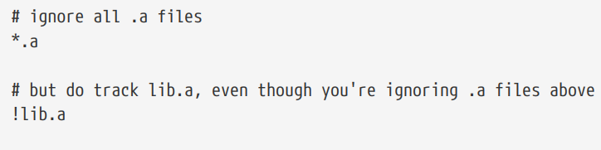
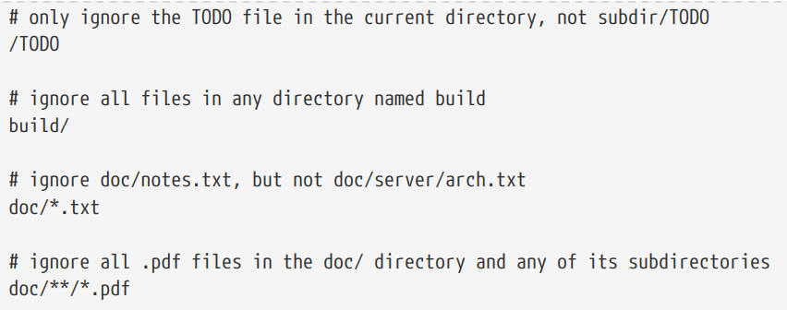
.gitignore
Uitzonderingen maken
Werken met directories

Slide 30
Bestanden verwijderen
Typ git rm <filename>
Als bestand al aangepast is: git rm <filename> -f
Enkel verwijderen van git, maar niet als bestand git –rm -- cached <filename>
Alle opties vind je hier: https://git-scm.com/docs/git-rm

Slide 31
Bestanden verplaatsen/hernoemen
Hiervoer typ je git mv file_from file_to Kan ook gewoon in file explorer zelf maar dan moet je wel eerst nog stagen.
Zien wat er gebeurt: git mv file_from file_to -v
Algemene informatie: https://git-scm.com/docs/git-mv

Slide 32
De geschiedenis bekijken
Om de geschiedenis van het git project te zien, typ: git log
Betekenis | Extra symbolen
Alle diffs zien bovenop de log | -p
Aantal statistieken tonen | --stat
Mooier maken | --pretty=oneline (kan ook met short, full en fuller)
Formaat volledig kiezen | --pretty=format:”<formaat>”
Graaf tonen (zie branching) | --graph
Als de geschiedenis van een project zeer lang is, druk Q om uit git log te springen

Slide 33
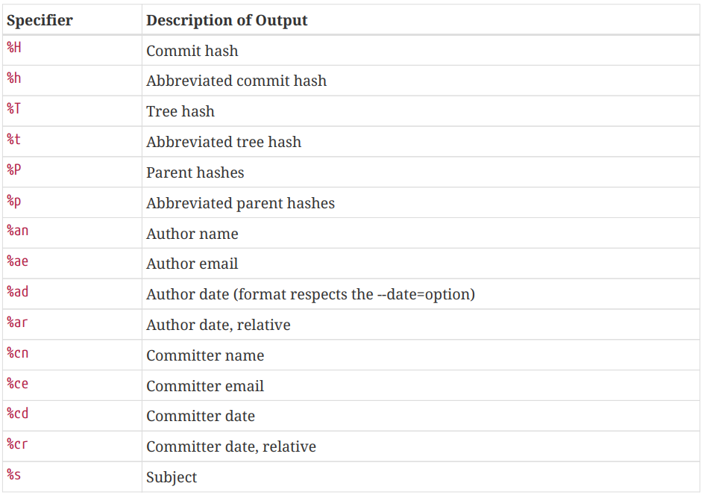
Formaat van git log –-pretty=format:” “

Slide 34
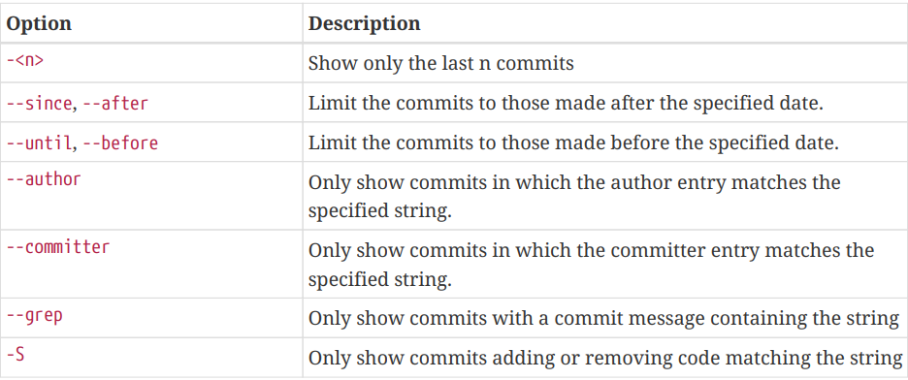
Output beperken
Volledige lijst opties: https://git-scm.com/docs/git-log

Slide 35
Dingen ongedaan maken
Commit ongedaan maken git commit --amend
Staging ongedaan maken: git reset <filename> OF git restore --staged <filename>
Modifying ongedaan maken git checkout <filename> OF git restore <filename>
Dit zijn zeer gevaarlijke commando’s! De dingen die je aangepast hebt en met restore/amend terug ongedaan maakt worden niet opgeslagen in je git working tree!
Notes:
Voorbeeldje met enkel de message te veranderen voorbeeldje met een extra file te adden

Slide 36
Github registratie & instellen

Slide 37


Github - Setup
Grootste open source webpagina voor git repo’s.
Loop even zelfstandig door de stappen om je (gratis) github account op te zetten (setup SSH Access is optioneel, dit kan je overslaan): https://git-scm.com/book/en/v2/GitHub-Account-Setup-and-Configuration
Account aanmaken
SSH access (pub/priv key)
Avatar kiezen
Two factor authentication
(Bijna) alles wat we hier leren werkt met elke git-repo omgeving zoals:
Azure
Gitlab
Bitbucket
….

Slide 38
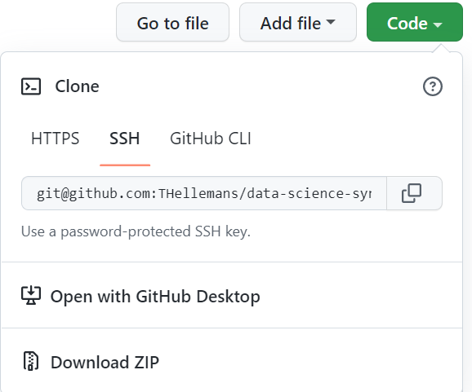
Github – klonen
Zoek 2 leuke git pagina die je kloont
Eentje doe je met SSH
Eentje doe je met HTTPS
Opmerking: Navigeer in git bash naar de locatie waar je de git pagina wil zetten. Je kan optioneel een andere naam kiezen voor de folder

Slide 39
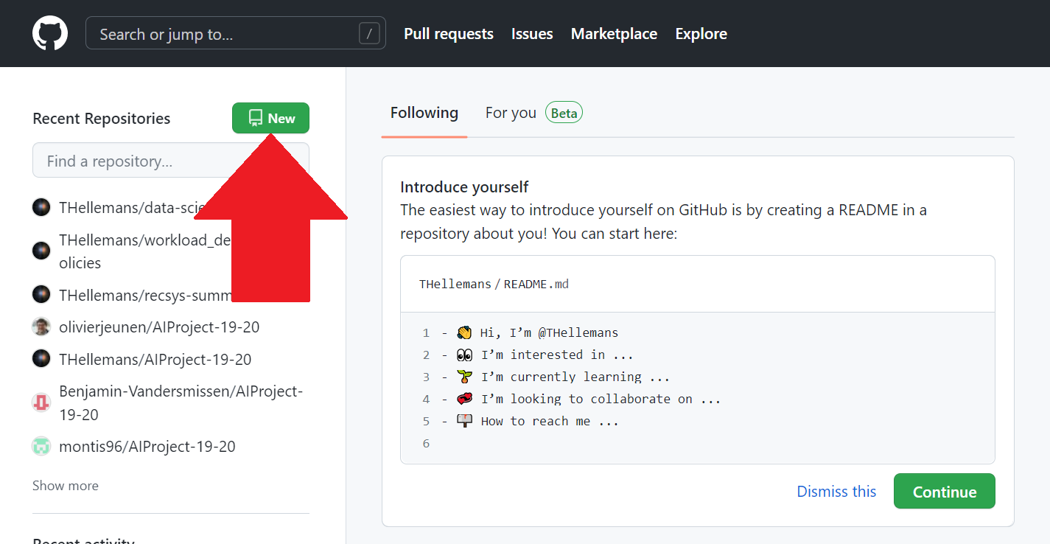
Github repo aanmaken

Slide 40
Github repo aanmaken
We maken een repo aan voor al je oplossingen van de oefeningen bij te houden.
Repo name → folder/website naam; zonder spaties
Public repo
Readme file: markdown bestand voor korte toelichting repo https://www.markdownguide.org/
Gitignore template: python
License: None
Maak de pagina aan, kloon ze lokaal op je pc.
Verstuur je github pagina naar mij via syntra cloud (de URL).

Slide 41
Werken met remotes

Slide 42
Remotes bekijken
Remote git repo
Navigeer in git bash naar een git repo die je gekloond hebt
Typ git remote voor informatie over de remotes (normaliter enkel origin)
Typ git remote –v voor de urls te zien van alle repo’s die hangen aan je remote repo
Lokale repo 1
Lokale repo 2

Slide 43
Extra remotes toevoegen
Navigeer in git bash naar een lokale repo
Typ git remote add <naam remote> <url-git-pagina>
Als je nu een specifieke versie van de code wil binnenhalen gebruik je git fetch <naam-remote>
Bekijk zeker eerst git branching om beter te begrijpen hoe je moet werken met meerdere remotes.

Slide 44
Pushing
Zie branching voor werken met meerdere branches
Je kloont een repo
Maakt lokaal aanpassingen
Doet commits
Pusht je laatste aanpassingen naar de repo. git push <remote> <branch>
Nu is de branch op github weer up to date Opmerking: <remote> is standaard origin & <branch> is standaard main

Slide 45
Pulling
Je kloont een repo
Werkt aan de repo met meerdere mensen
Voor je zelf pusht moet je altijd pullen
Bij een pull ga je de aanpassingen van de andere personen binnenhalen.
Info over git pull: https://git-scm.com/docs/git-pull
Info over git push: https://git-scm.com/docs/git-push

Slide 46
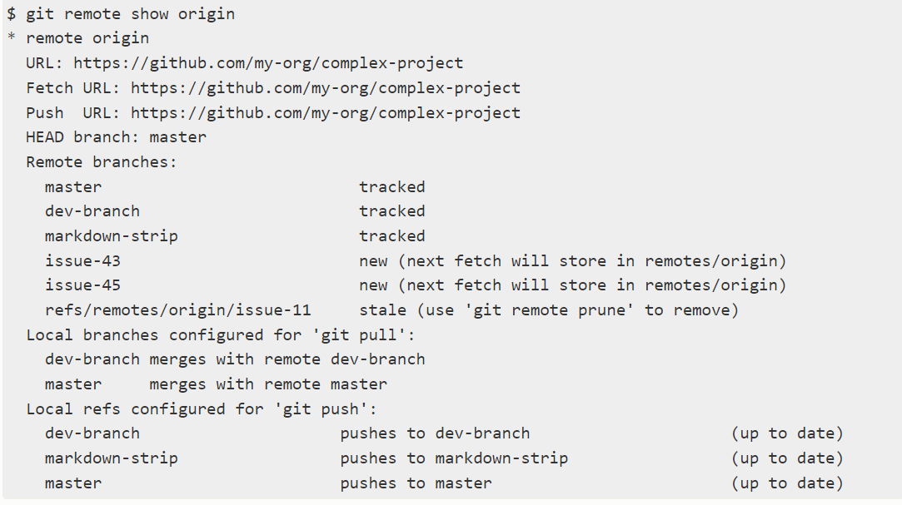
Meer informatie over remotes

Slide 47
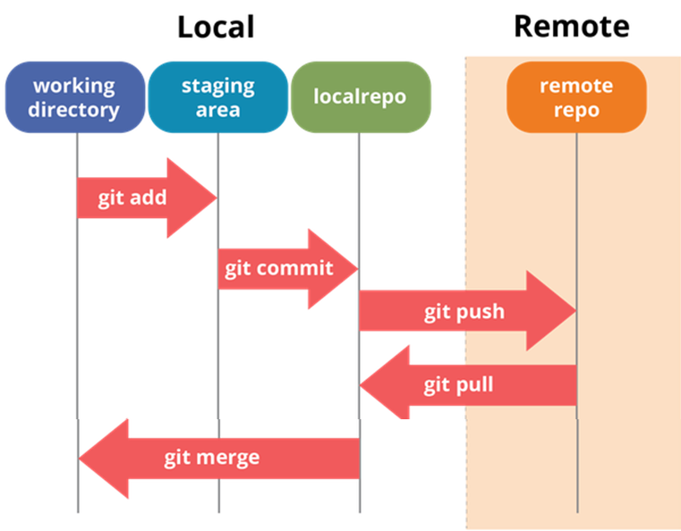
Algemeen overzicht

Slide 48
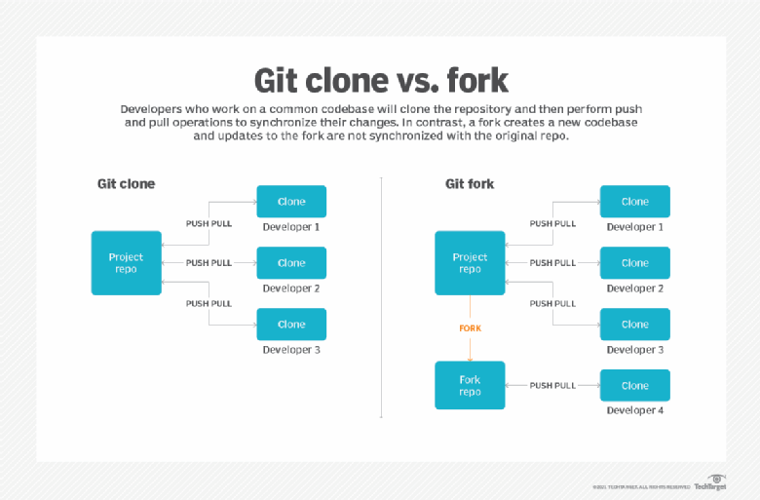
Forking vs cloning a repo

Slide 49
Git tagging

Slide 50
Tagging
Typisch gebruikt bij releases
Tags bekijken: git tag toont tags in alfabetische volgorde (niet chronologisch!)
Je kan tags ook weer filteren op string patroon git tag –l “<string-pattern>”
Overzicht van wat je kan gebruiken: https://en.wikibooks.org/wiki/Regular_Expressions/POSIX_Basic_Regular_Expressions

Slide 51
Annotated tag
Lightweight tag
Algemeen aangeraden.
Volledige objecten met alle info van tagger. git tag –a <tag_name> –m “<tag_msg>”
git show <tag_name>
Werkt als gewone commit
git tag <tag_name>
Bvb git describe geeft enkel de annotated tags weer.

Slide 52
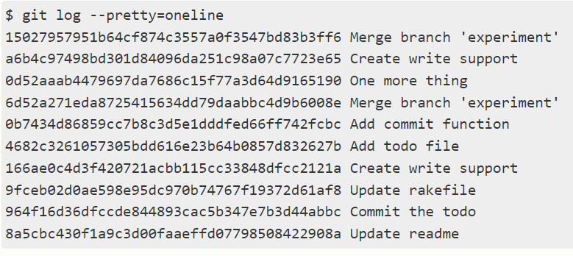

Achteraf taggen

Slide 53
Tags delen
Je moet tags expliciet delen git push <remote> <tagname>
Je kan ook alle tags tegelijk pushen: git push <remote> --tags
Of alleen maar annotated tags:
git push <remote> --follow-tags

Slide 54
Tags verwijderen
Lokaal tags verwijderen
git tag –d <tagname>
Tags op de server verwijderen
git push <remote> --delete <tagname>

Slide 55
Getagde versies bekijken
Volledig overschakelen op een getagde versie:
git checkout <tagname> Opmerking: Hiermee kan je de getagde versie bekijken maar niet aanpassen.
Als je wil verderwerken op een getagde versie maak je een nieuwe branch (zie branching)
git checkout –b <new_branchname> <tagname>

Slide 56
Git aliases

Slide 57
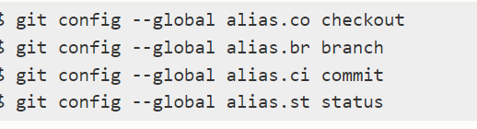
Git Aliases
Zelf afkortingen/alternatieve namen voor commando’s
Volledige commando’s definieren: git config --global alias.unstage 'reset HEAD --'
git config --global alias.last 'log -1 HEAD'

Slide 58
Samenvatting & opdrachten

Slide 59
Samenvatting
Je kan nu:
Repo’s aanmaken
Repo’s klonen/forken
Stagen/committen/pushen van aanpassingen
Geschiedenis van project bekijken
Werken met ssh & https
Samenwerken op github
Taggen
Aliases aanmaken

Slide 60
Opdracht: forking
Zoek een leuke repo om te forken
Sla deze lokaal op
Bekijk de geschiedenis van het project
Experimenteer met wat je geleerd hebt ivm git log.
Voeg eigen commits/pushes toe
Bekijk de geschiedenis nogmaals

Slide 61
Groepsopdracht
Groepjes van 2, maak/gebruik een git repo waar jullie samen wat pushen/pullen/… en bekijk regelmatig hoe de geschiedenis van de repo eruit ziet.
Maak gebruik van zo veel mogelijk verschillende dingen die je deze les gebruikt hebt! Hoe specialer de geschiedenis, hoe beter!

Slide 62
Git branching - basic

Slide 63

Wat is branching?
Code heeft een main track; hier aftakkingen van maken is branching.
Common practice:
1 hoofd-branch (genaamd main).
Per feature een nieuwe branch genaamd naar feature.
Wanneer feature klaar is terug mergen met main branch
Opmerking: In productie-omgeving vaak 2 main branches. 1 production branch en 1 development branch. Iedereen takt af van development en bij afwerken groot deel werk mergen met production.

Slide 64
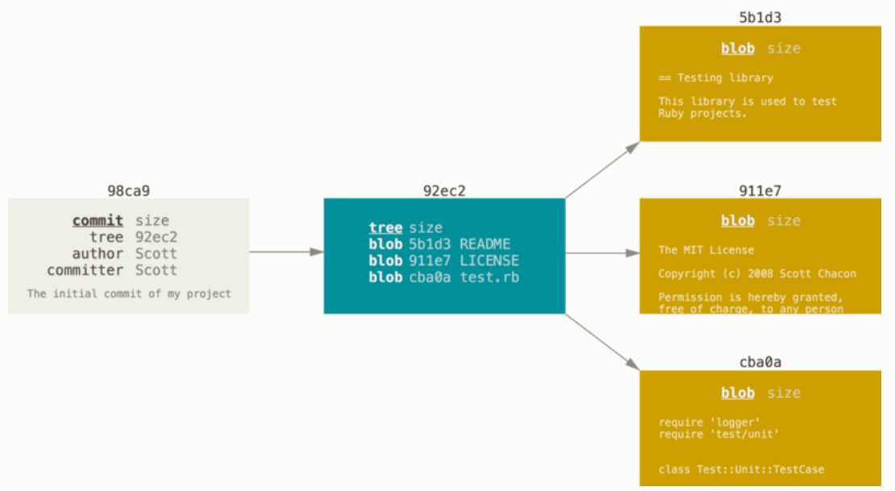
Wat is 1 commit?

Slide 65
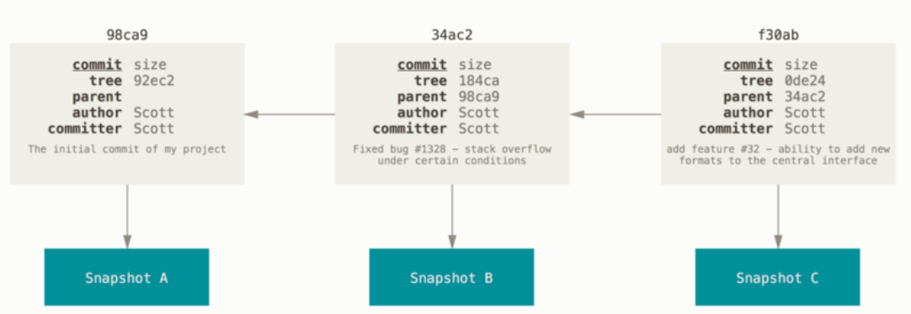
Een boom van commits

Slide 66
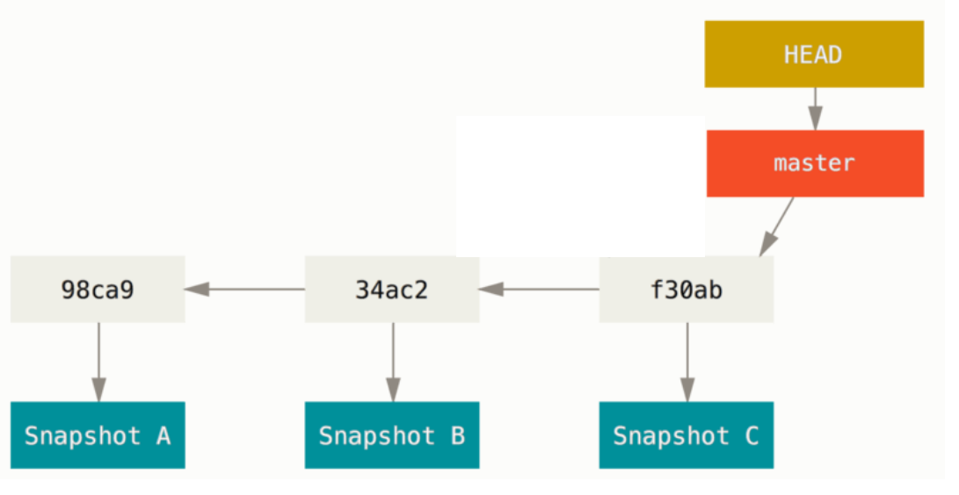
Er is standaard altijd 1 branch (master/main)
Notes:
Master/main is tijds-afhankelijk en gewoon de standaard dat git zelf maakt
Kan ook afhangen van git installatie

Slide 67
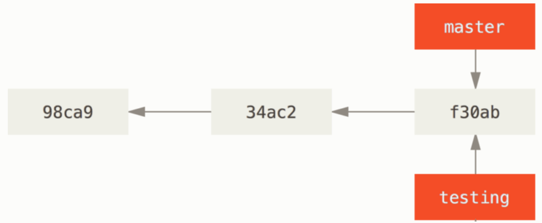
Nieuwe branch maken
Dit gaat met git branch <branchname>

Slide 68
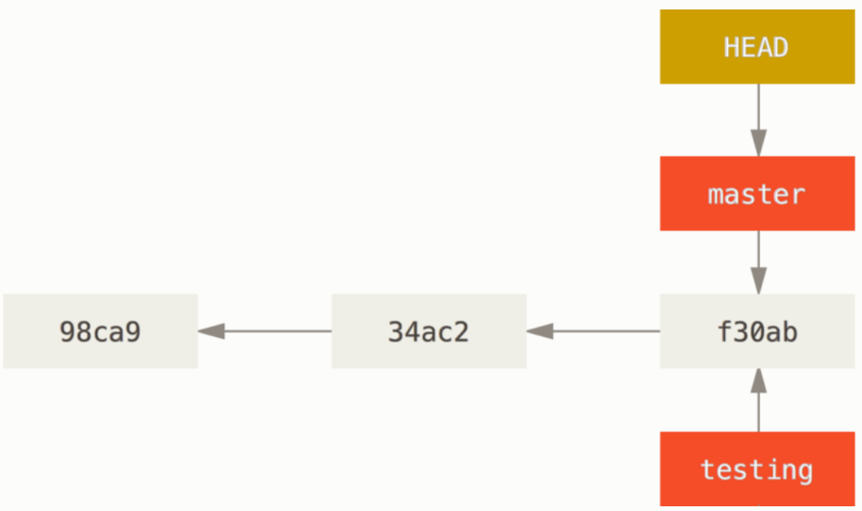
Nieuwe branch maken
Om na te kijken waar HEAD naar wijst:
git log --oneline --decorate
Dit gaat met git branch <branchname>
Van branch veranderen:
git switch testing

Slide 69
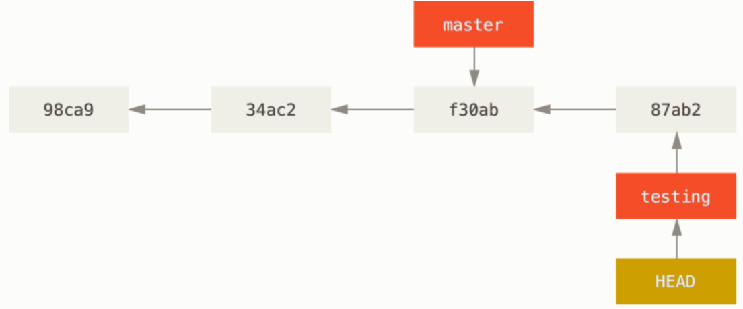
Bomen aftakken
Commit doen op nieuwe branch maakt de branches verschillend git commit –m “change to testing”

Slide 70
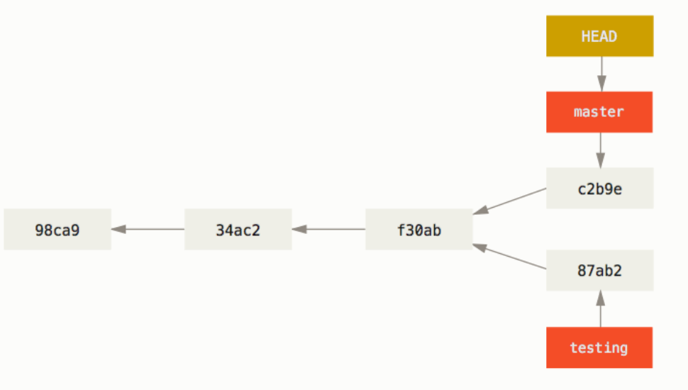
Bomen aftakken
Commit doen op master branch maakt de 2 branches disjunct git switch master git commit –m “change master”

Slide 71
Tips & tricks
Je kan nu de graph tekenen voor de verschillende takken te bekijken git log --oneline --decorate --graph –all
Nieuwe branches maken/vernietigen is gewoon een pointer maken/vernietigen & dus zeer snel.
Nieuwe branch maken en er naar overschakelen (-c of –-create): git switch -c <new-branch>
Terug naar vorige branch: git switch -

Slide 72
Git branching & merging basic

Slide 73
Situatieschets
Situatie:
Je werkt aan een website
Je zit op een ontwerp-branch
Je bent aan het werken op de ontwerp-branch
Onverwacht is er een issue met de productie branch
Ga naar productie branch
Creeer een hotfix branch
Merge hotfix en push naar productie
Ga terug naar je ontwerp-branch en werk verder.

Slide 74
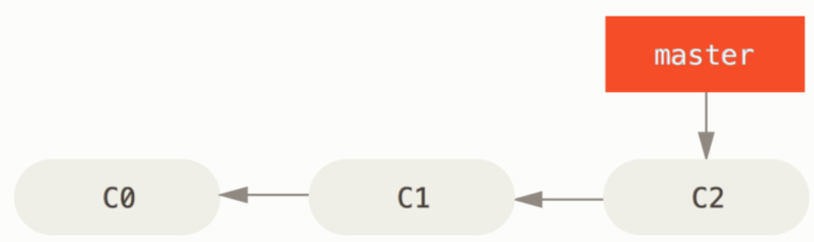
We zitten op master

Slide 75
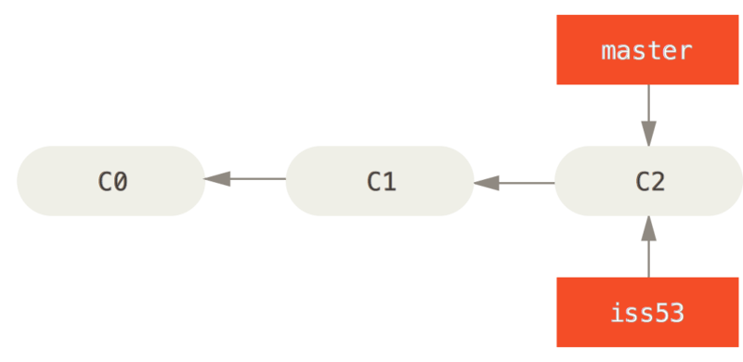
Je beslist te gaan werken aan issue53
git switch –c iss53

Slide 76
Maak aanpassingen & nieuwe commit
*make changes*
git add .
git commit –m “made some changes”

Slide 77
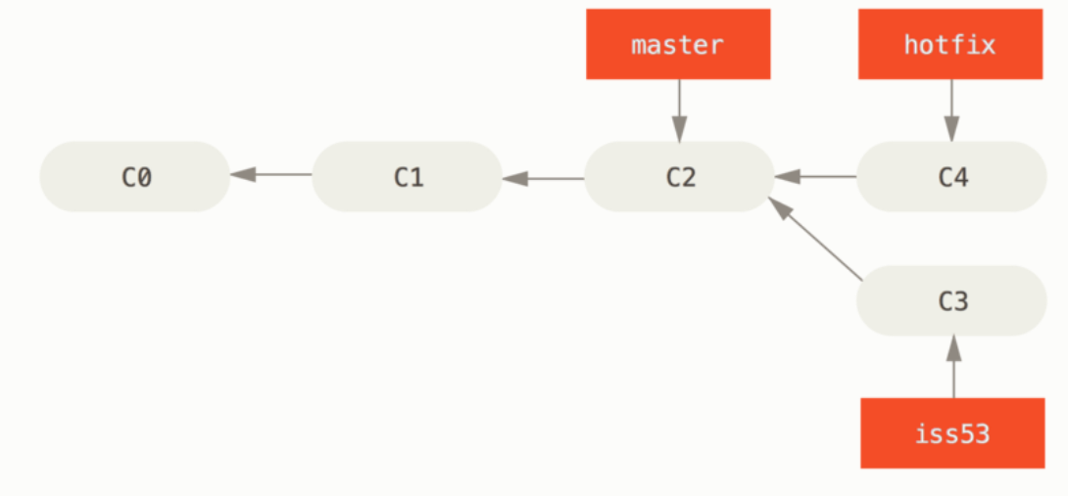
Hotfix issue dat je NU moet oplossen!
Zeker alle veranderingen committen.
Git switch main
Git switch –c hotfix
*maak aanpassingen*
git add .
Git commit –m “Fixed hot issue”

Slide 78
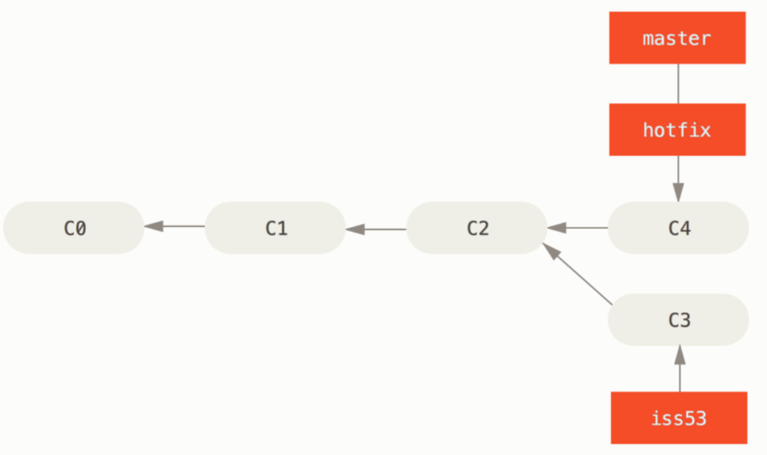
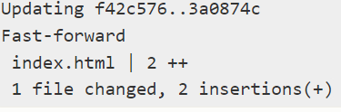
De hotfix terug in master mergen
git switch main
git merge hotfix
Fast forward omdat de main niet is gewijzigd.

Slide 79
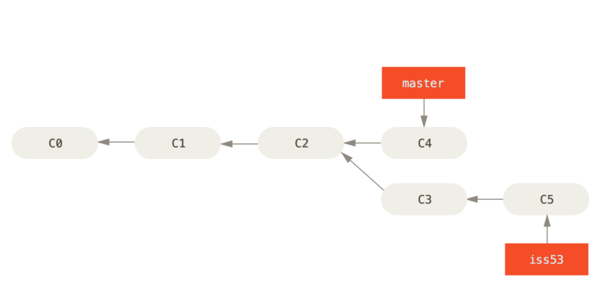
Probleem opgelost! Probleem is opgelost; delete hotfix branch en ga terug naar iss53 branch
Opmerking:
De aanpassingen van de hotfix zitten niet in iss53, als je deze erin wil krijgen moet je de main terug mergen in iss53
git branch -d hotfix git switch iss53
*Doe aanpassingen*
git add . git commit -m ‘weer goed gewerkt ☺’

Slide 80
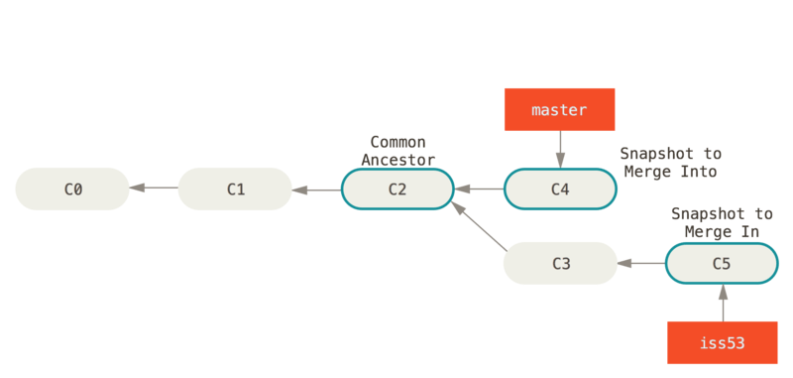
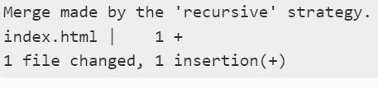
Aanpassingen terug mergen in main
git switch main
git merge iss53
git branch –d iss53

Slide 81
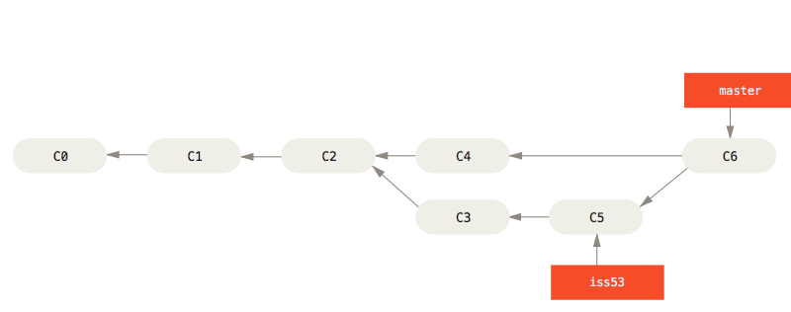
Uiteindelijke boom
Dit gaat vlot zolang er geen echte conflicten zijn tussen de 2 versies (aanpassingen aan zelfde gedeelte).

Slide 82
Git merge conflicts

Slide 83
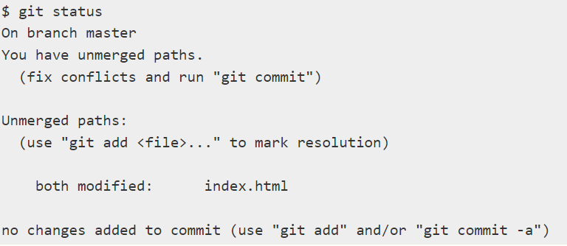
Opgave: veroorzaak een merge conflict
Ga naar de git pagina die je per 2 hebt gemaakt en maak beide een aanpassing in dezelfde file.
Bij een merge conflict git status oproepen levert:

Slide 84
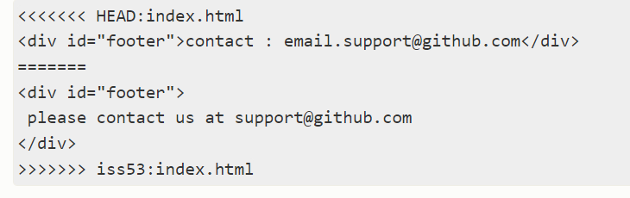
Merge conflict oplossen
In bestand zelf zie je iets van de vorm:
De branch waar we naartoe willen mergen
De branch waar we
vanuit mergen
Om het merge conflict op te lossen vervang je dit volledige stuk door wat het moet worden.

Slide 85
Mergetools
Er bestaan ook visuele mergetools vb: http://meldmerge.org/
Je moet deze tool eerst downloaden en instellen via git config
Wanneer dit in orde is, gebruik git mergetool om merges op te lossen.

Slide 86
Oefening baart kunst
Werk tijdens de les altijd in een mooi gestructureerde github pagina die je met ons deelt.
Eventueel leuk om soms samen te werken aan elkaars pagina.
Probeer aan het einde van elke sessie je veranderingen te pushen naar je pagina.
Gebruik een readme.md & .gitignore bestand om je pagina overzichtelijk te houden.
Voor deze en nog wat extra commando’s van git in te oefenen; zie: https://www.w3schools.com/git/git_exercises.asp

Slide 87
Dank u
voor uw aandacht

Slide 88


